Slide 1
#ЩедрыйВторник 2018 в России

Slide 2
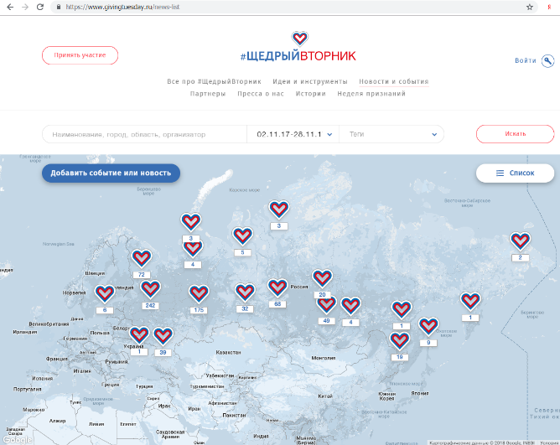
#ЩедрыйВторник Что это такое ?
ЩедрыйВторник – международный день благотворительности, который существует в России с 2016 года и проходит в последний вторник ноября. В 2018 году #ЩедрыйВторник пройдет 27 ноября
Основная цель – развитие культуры благотворительности
В этот день благотворительные фонды, компании, музеи, театры школы и университеты проводят благотворительные мероприятия (выставки, концерты, лекции)
На официальном сайте инициативы щедрыйвторник.рф есть интерактивная карта России, на которой отмечены все благотворительные мероприятия, проходящие в #ЩедрыйВторник
Любой человек зайдя на сайт щедрыйвторник.рф может выбрать мероприятие и принять в нем участие
Участие в #ЩедромВторнике бесплатно и свободно для всех
Организатор инициативы – Фонд «КАФ» cafrussia.ru – организация с 25 летней историей работы в России

Slide 3
#ЩедрыйВторник 2016 - 2017 в цифрах
Более 100 стран – участников инициативы
Более 1800 партнеров (НКО, бизнес, государственные и муниципальные учреждения)
227 городов и населённых пунктов
Более 3000 благотворительных событий по всей стране
Более 5000 публикаций в СМИ, включая федеральное ТВ
#ЩедрыйВторник – один из лидеров среди хештегов в социальных сетях (20 000 хештегов)
Рост пожертвований в благотворительные организации –
в 2 раза согласно данным от онлайн платформ по сбору пожертвований и платежных систем
#ЩедрыйВторник 2016 – лауреат премии в области фандрайзинга «Золотой Кот»
#ЩедрыйВторник 2017 – вошел в шорт-лист премии «Серебряный Лучник» в номинации Благотворительность

Slide 4
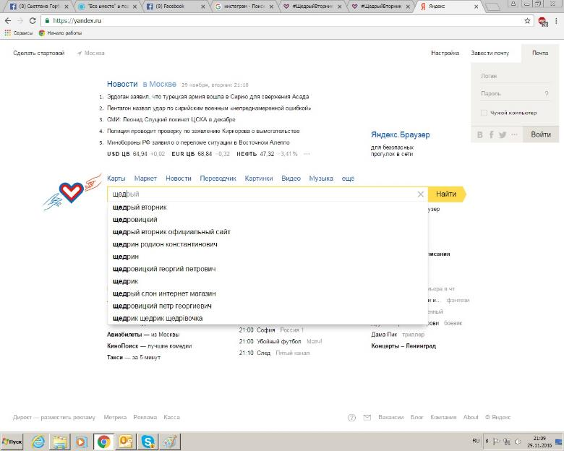
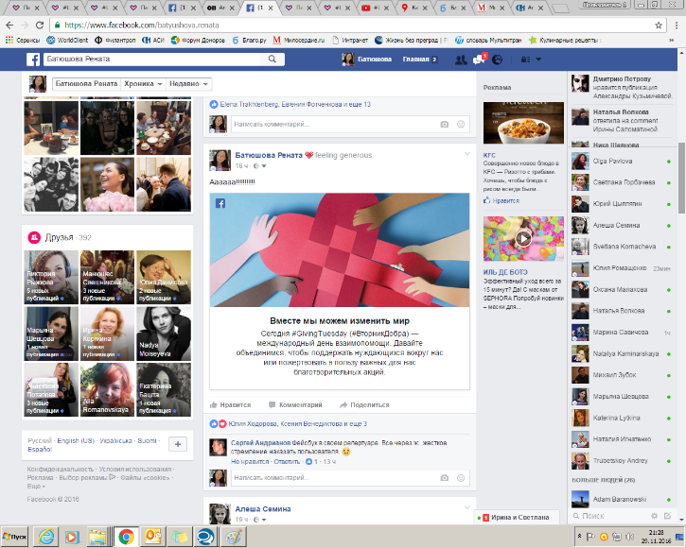
#ЩедрыйВторник Информационные партнеры

Slide 5
#ЩедрыйВторник 2018
Проходит при поддержке

Slide 6
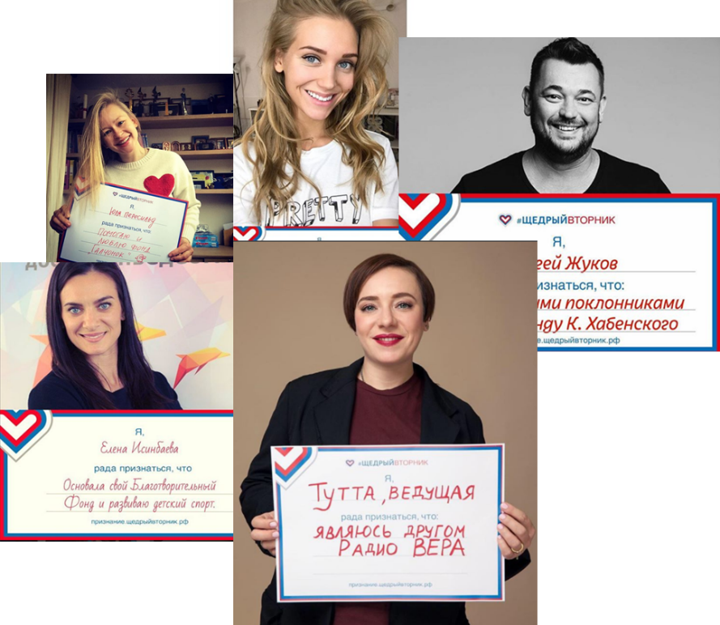
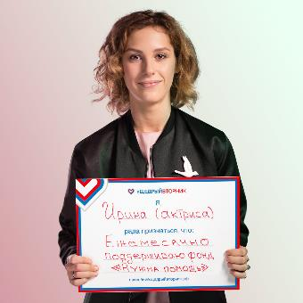
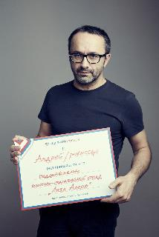
Флешмоб «Неделя признаний»
В преддверии #ЩедрогоВторника мы проводим флешмоб «Неделя признаний» в рамках которого тысячи пользователей соцсетей рассказывают о том, какие благотворительные организации они поддерживают и какие добрые дела совершают для того, чтобы привлечь внимание к благотворительности
В общей сложности о своих добрых делах уже рассказало более 15 тысяч пользователей соцсетей
В «Неделе Признаний» традиционно принимают участие селебритиз: Ирина Горбачева, Алсу, Антон Комолов, Василий Уткин, Валдис Пельш, Дарья Мороз, Юлия Пересильд, Тутта Ларсен, Елена Исинбаева, Кристина Асмус, Сергей Жуков, Ольга Картункова, Лиза Боярская, Андрей Звягинцев

Slide 7
#ЩедрыйВторник 2018
Моя Щедрая История
Моя Щедрая история – новый этап развития уже известного флешмоба «Неделя признаний»
В период с 20 ноября по 4 декабря любой человек в рамках «Недели признаний» сможет не только признаться в добром деле, но и рассказать историю, связанную с благотворительностью
20 лучших историй войдут в шорт лист по количеству лайков в социальных сетях и на сайте щедрыйвторник.рф
Экспертный совет выберет 3 лучшие истории, авторы которых смогут передать денежный грант в выбранную ими организацию
Результаты проекта появятся в формате специального проекта в журнале «Филантроп»

Slide 8
Как принять участие? В #ЩедромВторнике
Зарегистрироваться на сайте Щедрыйвторник.рф
Разместить анонс своего мероприятия
Рассказать о своем мероприятии в социальных сетях
Принять участие в флешмобе «Неделя Признаний»
Рассказать свою историю в рамках проекта «Моя Щедрая История»
Поделиться с организаторами кейсом вашей организации в #ЩедрыйВторник

Slide 9
Идеи для мероприятий в #ЩедрыйВторник

Slide 10
Неделя признаний
В офисе
В рамках флешмоба «Неделя признаний» сотрудники фармацевтической компании Teva могли рассказать о своем опыте волонтерства и сотрудничества с НКО чтобы вдохновить коллег. Лучшие истории были опубликованы на внутреннем информационном портале компании
Всю неделю #ЩедрыйВторник в офисе были организованы ярмарки, на которых сотрудники могли купить товары, сделанные подопечными различных благотворительных организаций
В #ЩедрыйВторник прошла лекция о благотворительности и волонтерстве

Slide 11
Старт программы корпоративного волонтерства в «Дикси»
В рамках #Щедрого вторника «ДИКСИ» организовала благотворительный марафон, включивший в себя несколько мероприятий для покупателей и сотрудников компании. «ПРОДУКТЫ В ПОМОЩЬ» - одна из акций, в течение которой покупатели двадцати магазинов «у дома» могли добровольно пожертвовать продукты длительного хранения, товары для дома и предметы личной гигиены. Активное участие в акции приняли не только покупатели, двенадцать сотрудников московского офиса впервые выступили в качестве волонтеров по сбору товаров в магазинах. Партнером выступил Фонд продовольствия «Русь».

Slide 12
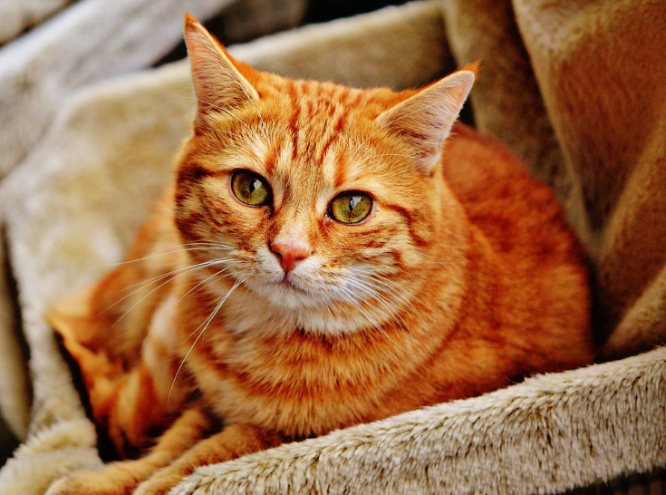
Участие малого бизнеса
Помощь детям и котикам
Котокофейня «Котики и Люди» и Международный благотворительный фонд помощи животным «Дарящие Надежду» 28 ноября провели мероприятие в помощь бездомным животным. Гости кофейни приносили корм и медикаменты для животных и оставляли пожертвования в пользу фонда. Кроме того, кофейня перечислила 15% выручки за день в фонд
Студия маникюра Ирины Арустамян с 28 ноября по 2 декабря приглашала всех сделать классический маникюр, все деньги за который были перечислены уставные цели фонда помощи детям с онкологическими заболеваниями «Счастливый мир».

Slide 13
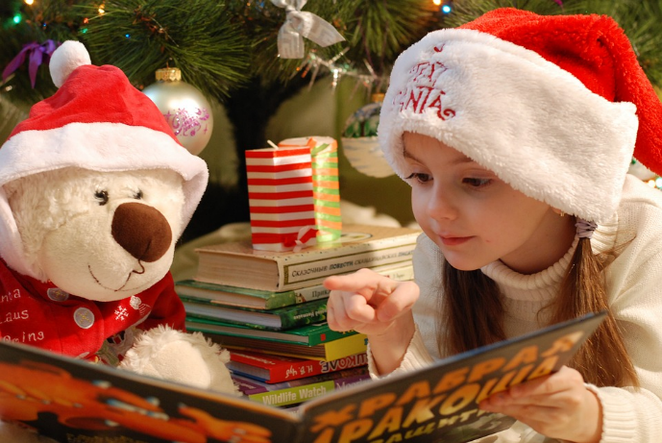
Новый год начинается
В #щедрыйВторник
Фонд социального, культурного и экономического развития Уфы «Общественный фонд развития города» в #ЩедрыйВторник организовал для детей встречу с Дедом Морозом в офисе фонда. Гостей мероприятия встречали агенты Секретной службы Деда Мороза и Пеппи Длинный Чулок. Также Дед Мороз познакомил детей с благотворительным проектом фонда "Письмо Деду Морозу", которому исполнилось 15 лет.
Школьники собирают подарки
Волонтеры и все ученики МБОУ "СОШ им.А.Антошечкина" поселка Долгоруково Калининградской области в ноябре с удовольствием поучаствовали в сборе сладких новогодних подарков для подопечных фонда "Созидая жизнь". А в декабре в школе устроили благотворительную ярмарку "Свет Рождественской звезды", собранные 10 тысяч рублей были переданы в фонд "Верю в чудо".

Slide 14
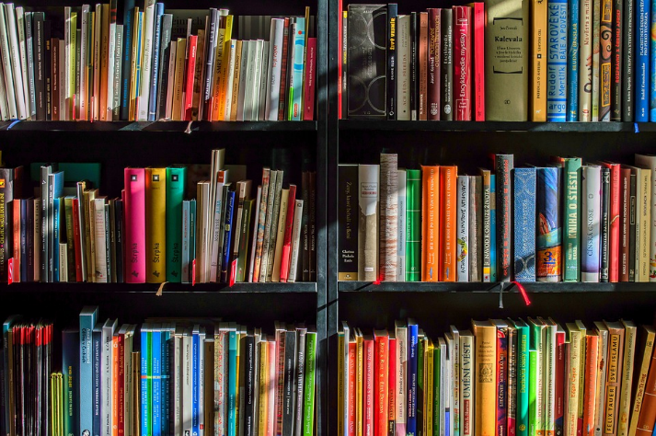
библиотеки в
#ЩедрыйВторник
Московская библиотека № 37 провела программу "Сердце сердцу весть подает". Вице-президент фонда "Быть добру" Ирина Довжик открыла мероприятие тренингом "Фитнес мозга", который помогает развивать логику, память, мышление.
Научная библиотека №1 Сибирского государственного университета науки и технологий имени академика М.Ф. Решетнева города Красноярска стала частью благотворительного движения #ЩедрыйВторник. Одной из акций стала «Читайте на здоровье». Для пациентов ГКБ № 20 им. И.С. Берзона. Библиотекари передали книги из личных библиотек в постоянное пользование больным терапевтического отделения. Книги помогут создать более комфортные условия для пребывания пациентов в больнице, поднять настроение и отвлечь от грустных мыслей.

Slide 15
Школы в
#ЩедрыйВторник
В рамках проекта «Добрая школа», организованного движением «Чистое дело» и фондом «Линия жизни», можно было сдать макулатуру в учебных заведениях - школах, детских садиках и ВУЗах. Специально в Неделю Признаний и в честь #ЩедрогоВторника к участии в акции приглашались и бизнес-компании. Часть средств от переработки была направлена на реализацию медицинской программы «Линии жизни».

Slide 16
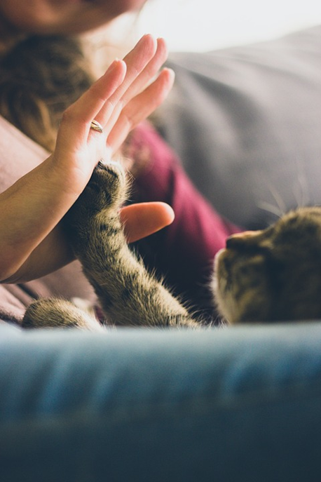
как в #ЩедрыйВторник помогают те, кому тоже нужна помощь
Ветераны детям
Сотрудники первичной ветеранской организации микрорайона "Завокзальный" в городе Чайковском Пермского края собрали и передали детям из Центра помощи детям, оставшимся без попечения родителей, теплые вещи, альбомы, цветные карандаши, краски.
Дети животным
Коллектив Реабилитационного Центра для детей и подростков с ограниченными возможностями города Березники приобрел 12 кг сухого корма для животных из приюта "Верность".
Школьники пожилым
Байкальский благотворительный фонд местного сообщества в Бурятии провел конкурс рисунков «Мы и внуки». В течение месяца школы города — партнеры программы «Добрый Улан-Удэ. Улан-Удэ – территория добра» проводили акцию «Щедрый вторник». В этих акциях приняли участие более 5000 школьников и учителей. Участники акции приобретали кружки, магниты и открытки, а также картины участников всероссийского конкурса рисунков «Мы и внуки», собранные средства шли на помощь подопечным фонда, в том числе пожилым.

Slide 17
#ЩедрыйВторник – 2018 пройдет 27 ноября
www.givingtuesday.ru
Вопросы?
givingtuesday@cafrussia.ru

